Slide 1
Овчарова Марина Игоревна событийное волонтерство
Доброволец года 2023

Slide 2
Добрый день.
Я активная и целеустремленная, мой девиз по жизни- «Ни шагу назад!»
Немного о себе)
-работаю инструктором по физкультуре в детском саду города Венев;
-веду здоровый образ жизни, люблю бег;
-мама двух прекрасных дочек;
-являюсь спортивным наставником добровольцев;
-активный волонтер команды АНО «К-33»

Slide 3
МОЙ ПРОФИЛЬ НА ДОБРО.RU https://dobro.ru/volunteers/95476068

Slide 4
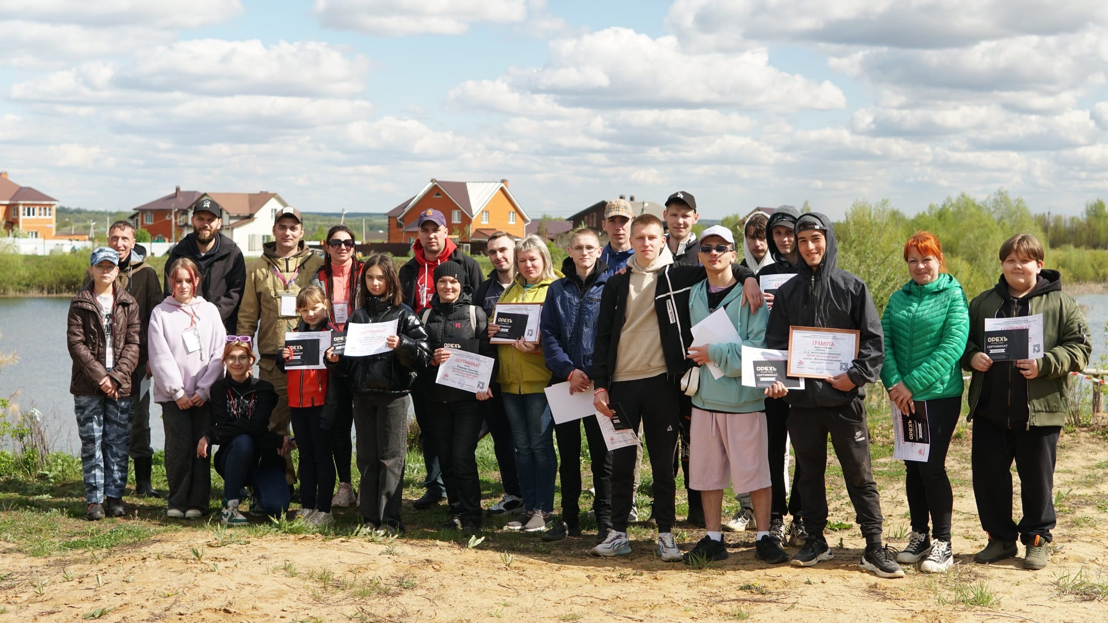
АНО «К-33» -это моя любимая команда, мы создаём социальные проекты и воплощаем их в жизнь.

Slide 5
Мои достижения в ГТО

Slide 6
Для меня спорт – норма жизни принимаю участие в забегах и марафонах Тульской области

Slide 7
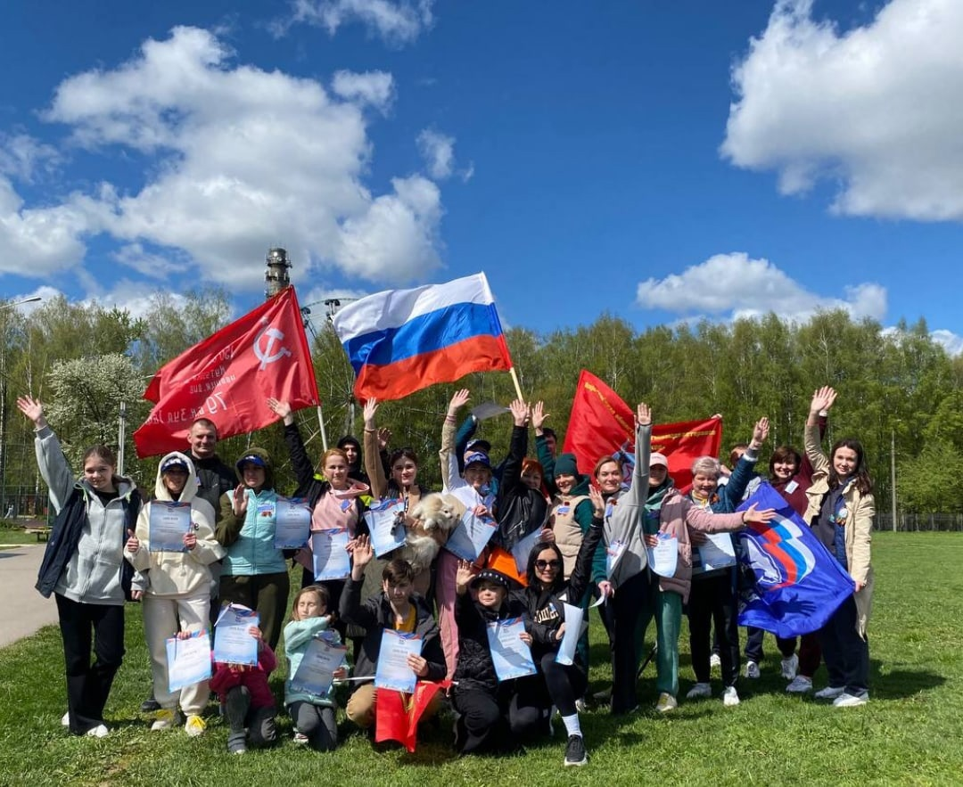
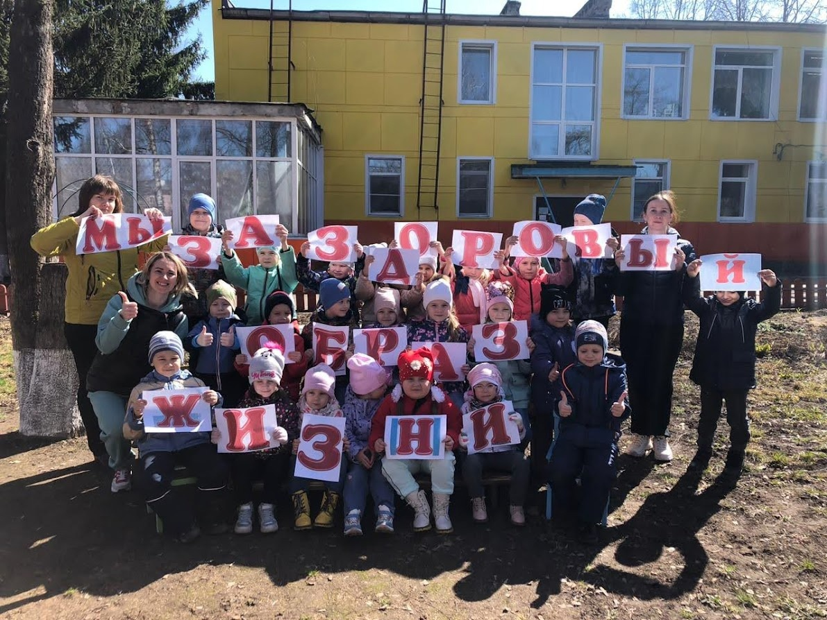
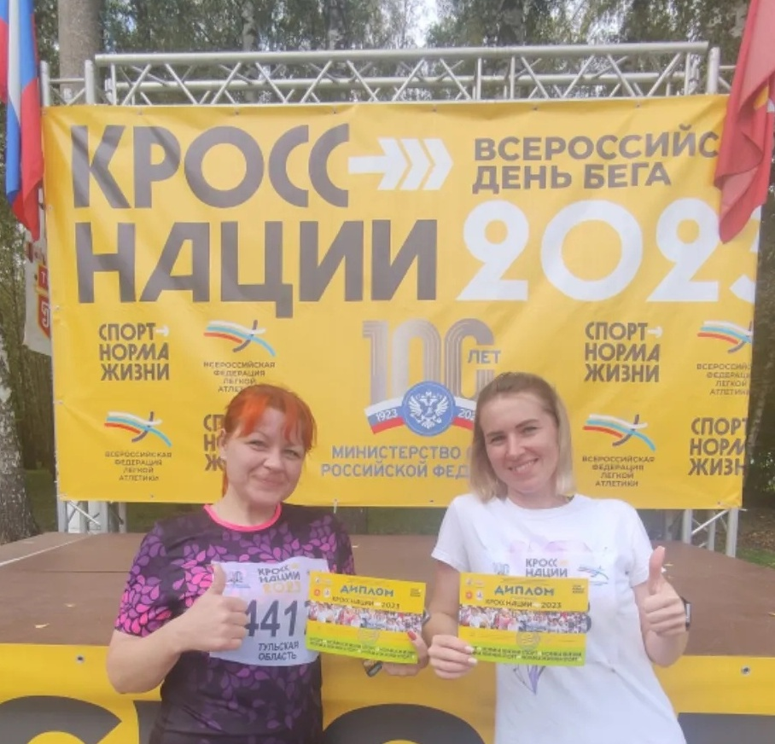
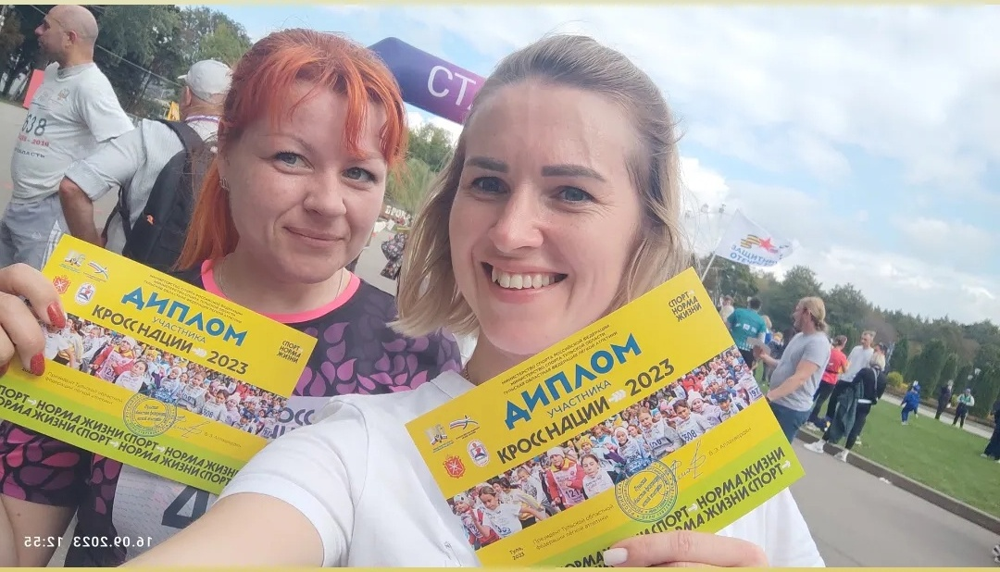

Slide 8
“Трус не играет в хоккей” Зимний спортивный праздник 2023

Slide 9
Работала координатором команды волонтеров из 10 человек на спортивном празднике «Трус не играет в хоккей». Осуществляла контроль за ходом соревнований и обеспечивала фиксацию результатов
Точный результат-
залог победы

Slide 10
«Кинолента памяти» в преддверии 78-й Великой победы, мы провели полезную трехдневную программу для жителей города Венева. Встречали гостей, угощали горячим чаем и укрывали теплыми пледами.

Slide 11
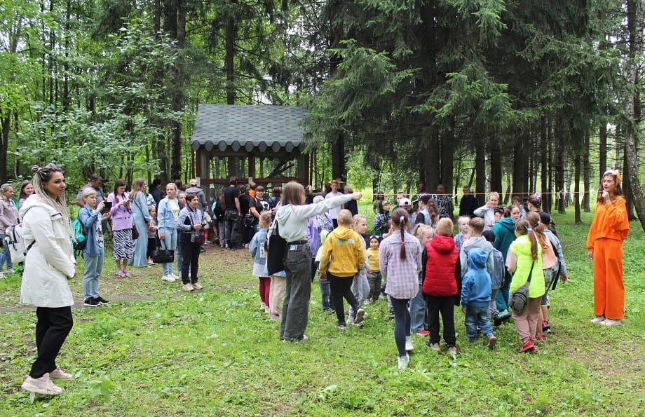
Стартовал эко проект "Белки в парке" им. Д.Т. Стихарева приняла участие в запуске белок в адаптационный вольер. Это событие стало настоящим праздником для жителей города Венев. Помогала своей команде встречать гостей, играть с детьми, проводить конкурс рисунка и запускать белок в вольер. Общее количество гостей составило не менее 150 человек. А волонтеров, обеспечивавших праздник, 10 человек.

Slide 12
Принимала участие в акции «Белкин домик», подготовили территорию возле вольера к зимнему сезону, навели порядок и высадили 20 саженцев сосны. После акции провела игру в волейбол с волонтерами.

Slide 13
«Чистый пруд в сердце города» Наш эко проект по спасению водоёма. Здесь мы проводим эко субботники и благоустройство, отдыхаем и играем в волейбол.

Slide 14
Акция «Чистый пруд в сердце города проводится не реже 2-х раз в месяц, она реализуется в рамках проекта «Песчанник», нас поддерживают жители города и администрация МО Веневский район

Slide 15
Игра в волейбол после субботника, стала уже доброй традицией, я как спортивный наставник активно продвигаю это в нашей команде, это очень сплачивает волонтеров.

Slide 16
Добровольчество для меня- это возможность дарить свой свет людям и заряжаться от людей.

Slide 17
Мои контакты
VK
Telegram

